Slide 1
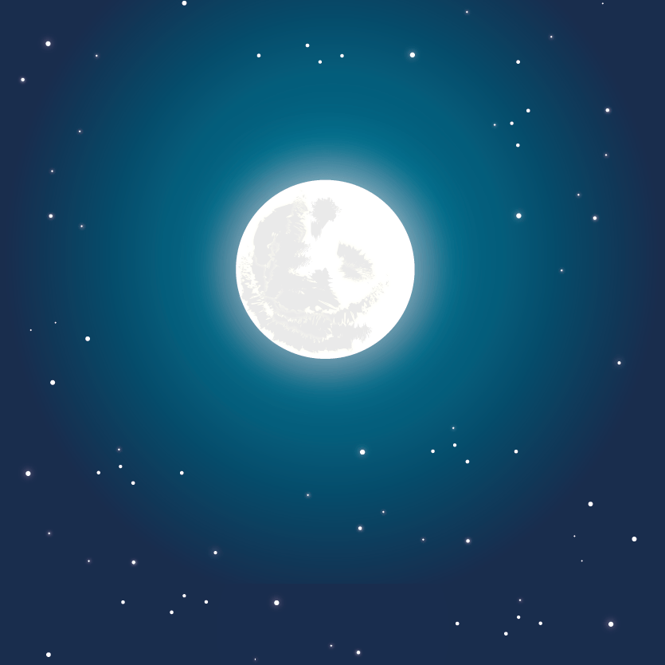
Die Tageszeiten
Часи доби [Сhasy doby]
nachts
vormittags
mittags
вночі
[vnochi]
перша половина дня
[persha polovyna dnya]
полудень
[poludenʹ]
Ein Tag hat
24 Stunden.
nachmittags
abends
В одній добі 24 години.
[V odniy dobi 24 hodyny.]
друга половина дня
[druha polovyna dnya]
ввечері
[vvecheri]

Slide 2
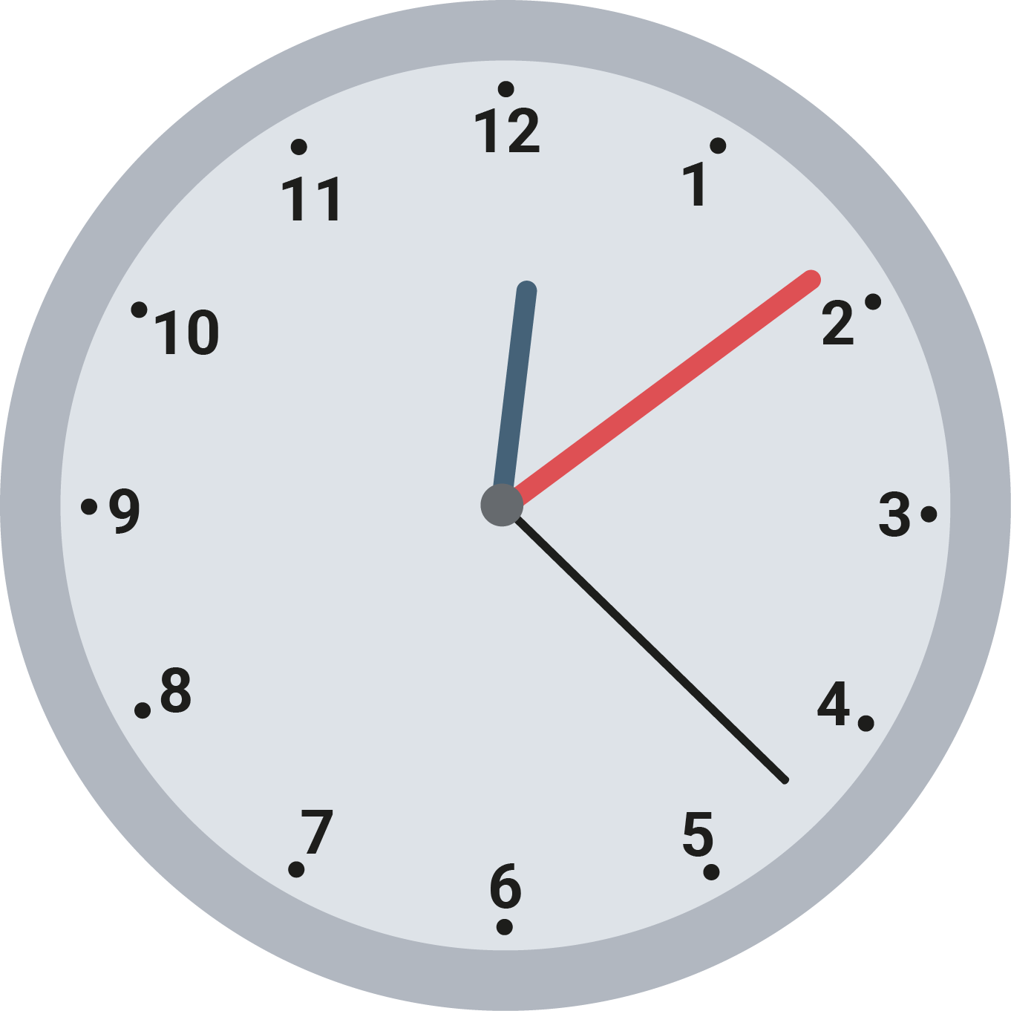
Годинник [Hodynnyk]
Die Uhr
der Stundenzeiger
der Minutenzeiger
годинникова стрілка
[hodynnykova strilka]
хвилинна стрілка
[hhvylynna strilka]
der Sekundenzeiger
das Ziffernblatt
секундна стрілка
[sekundna strilka]
циферблат
[tsyferblat]

Slide 3
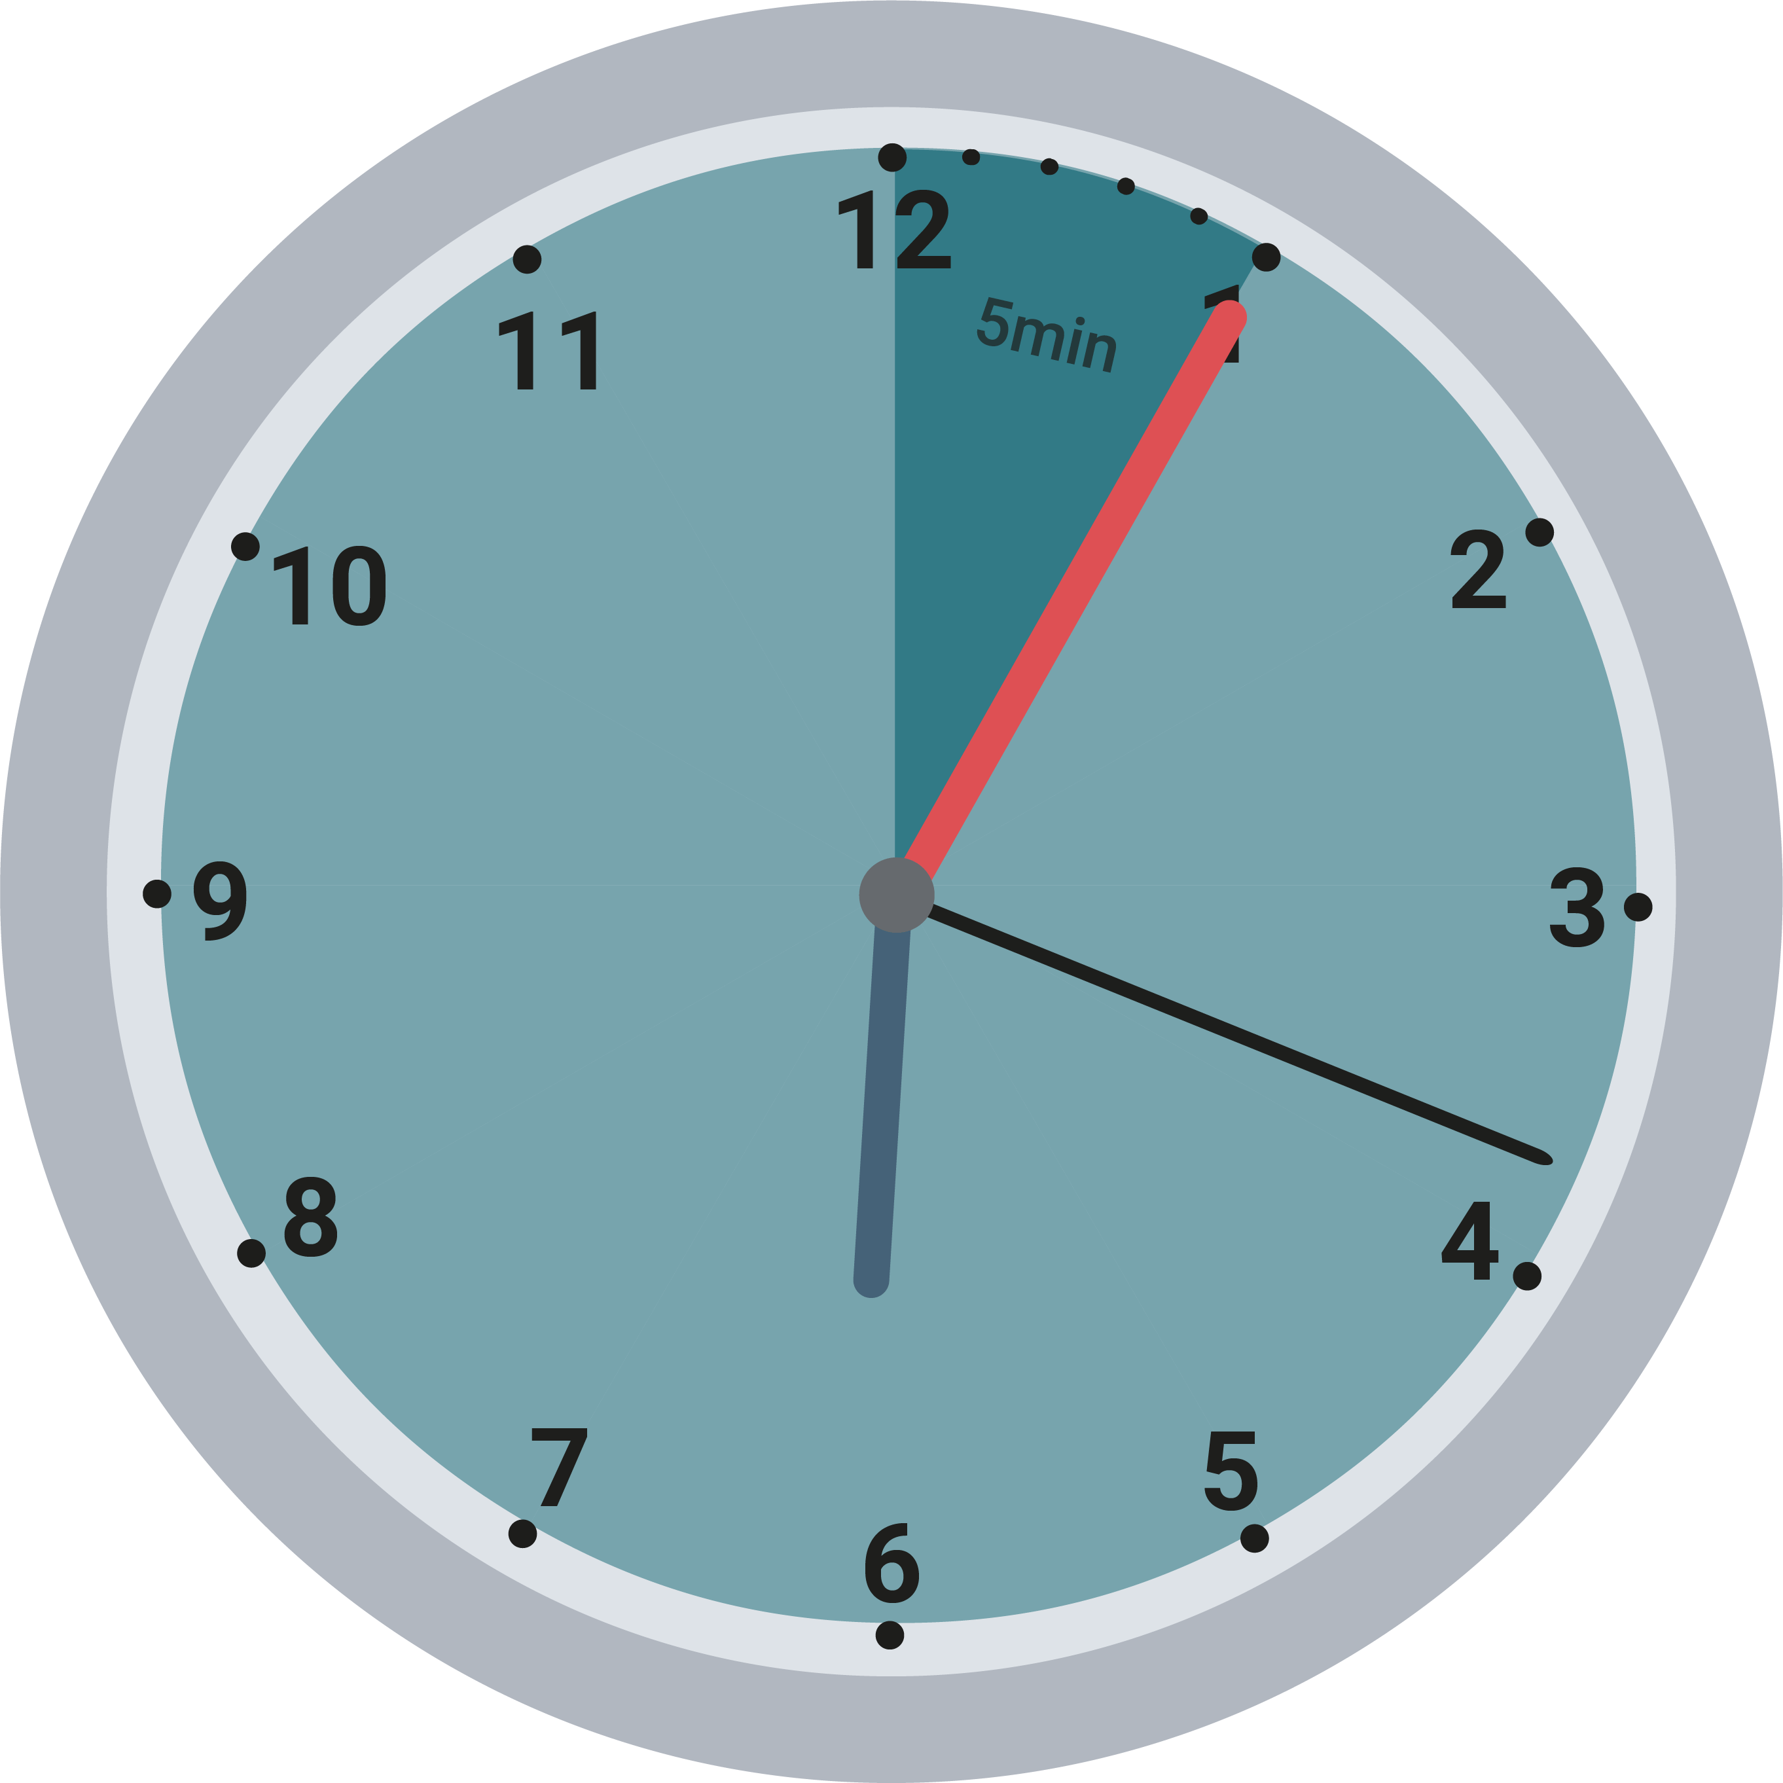
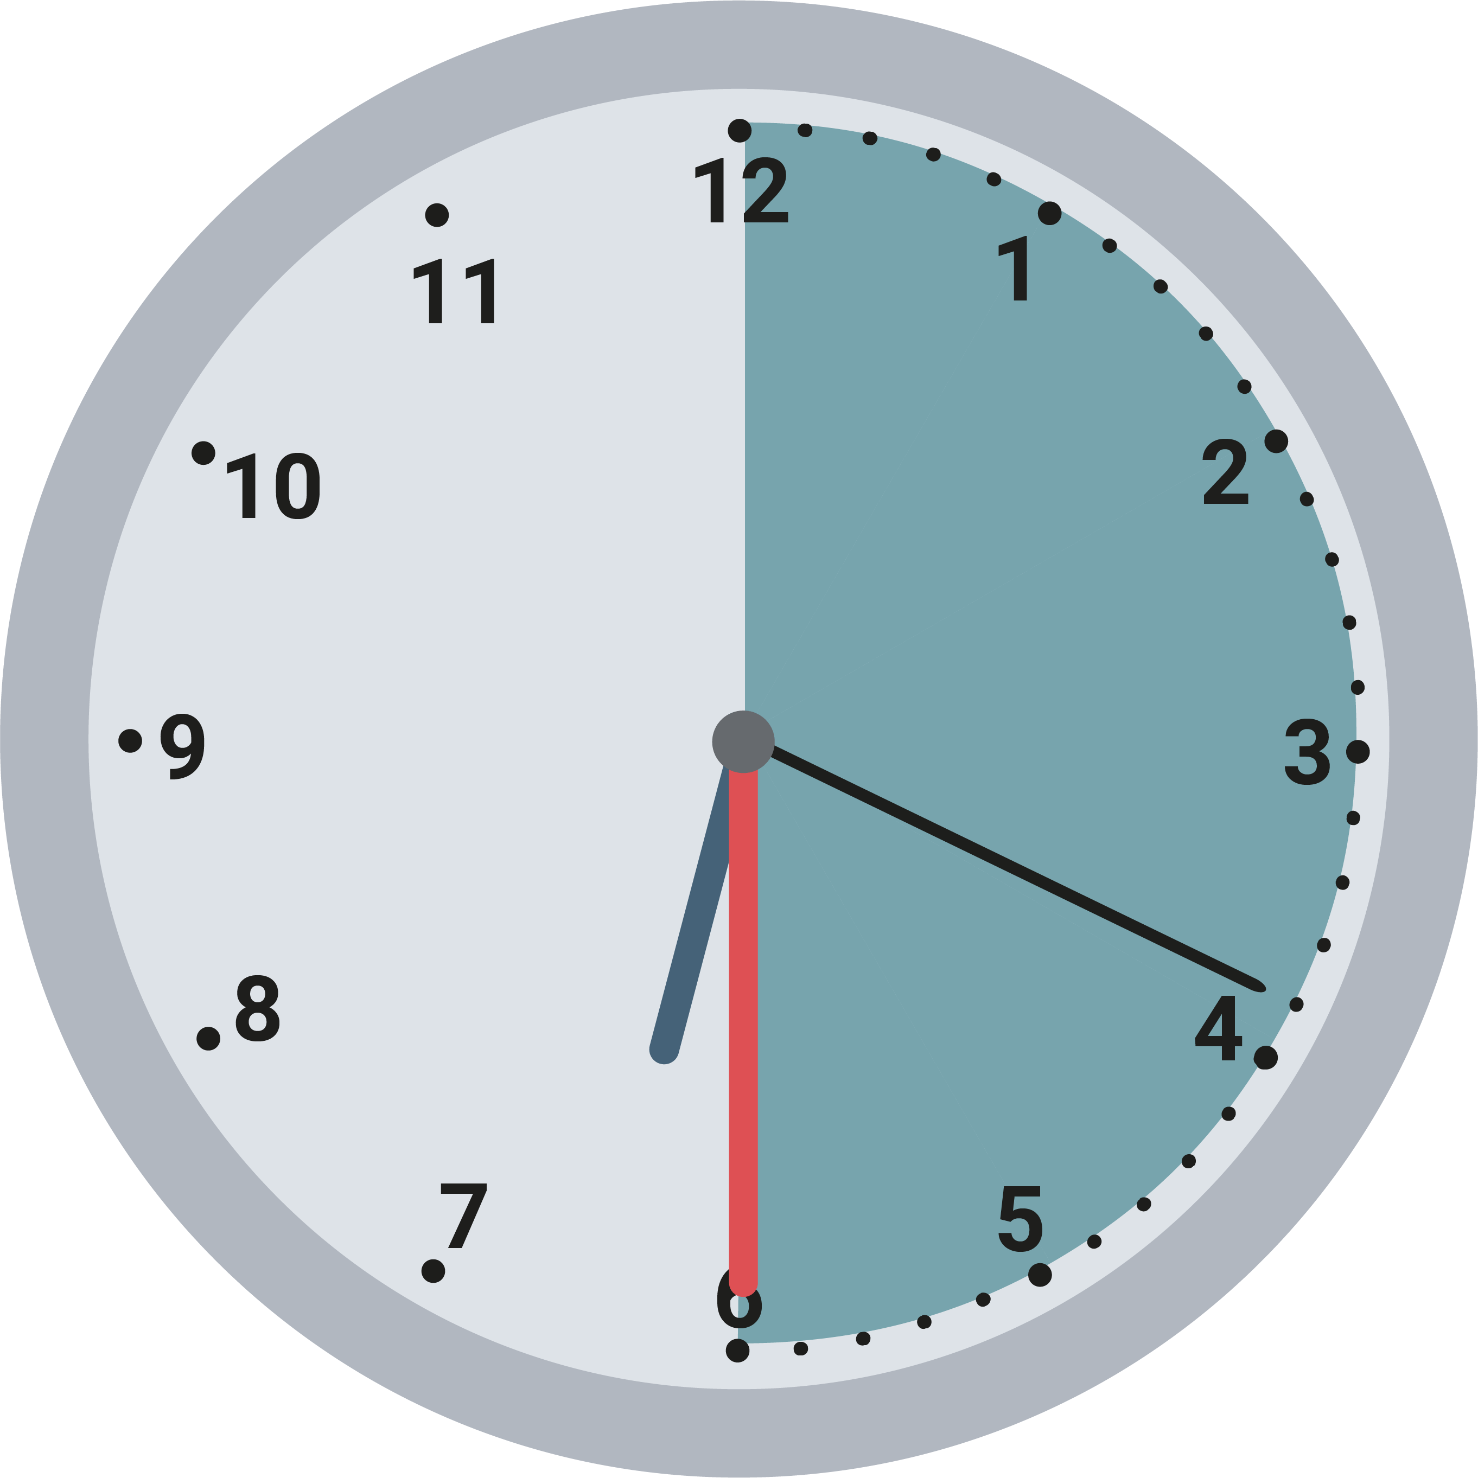
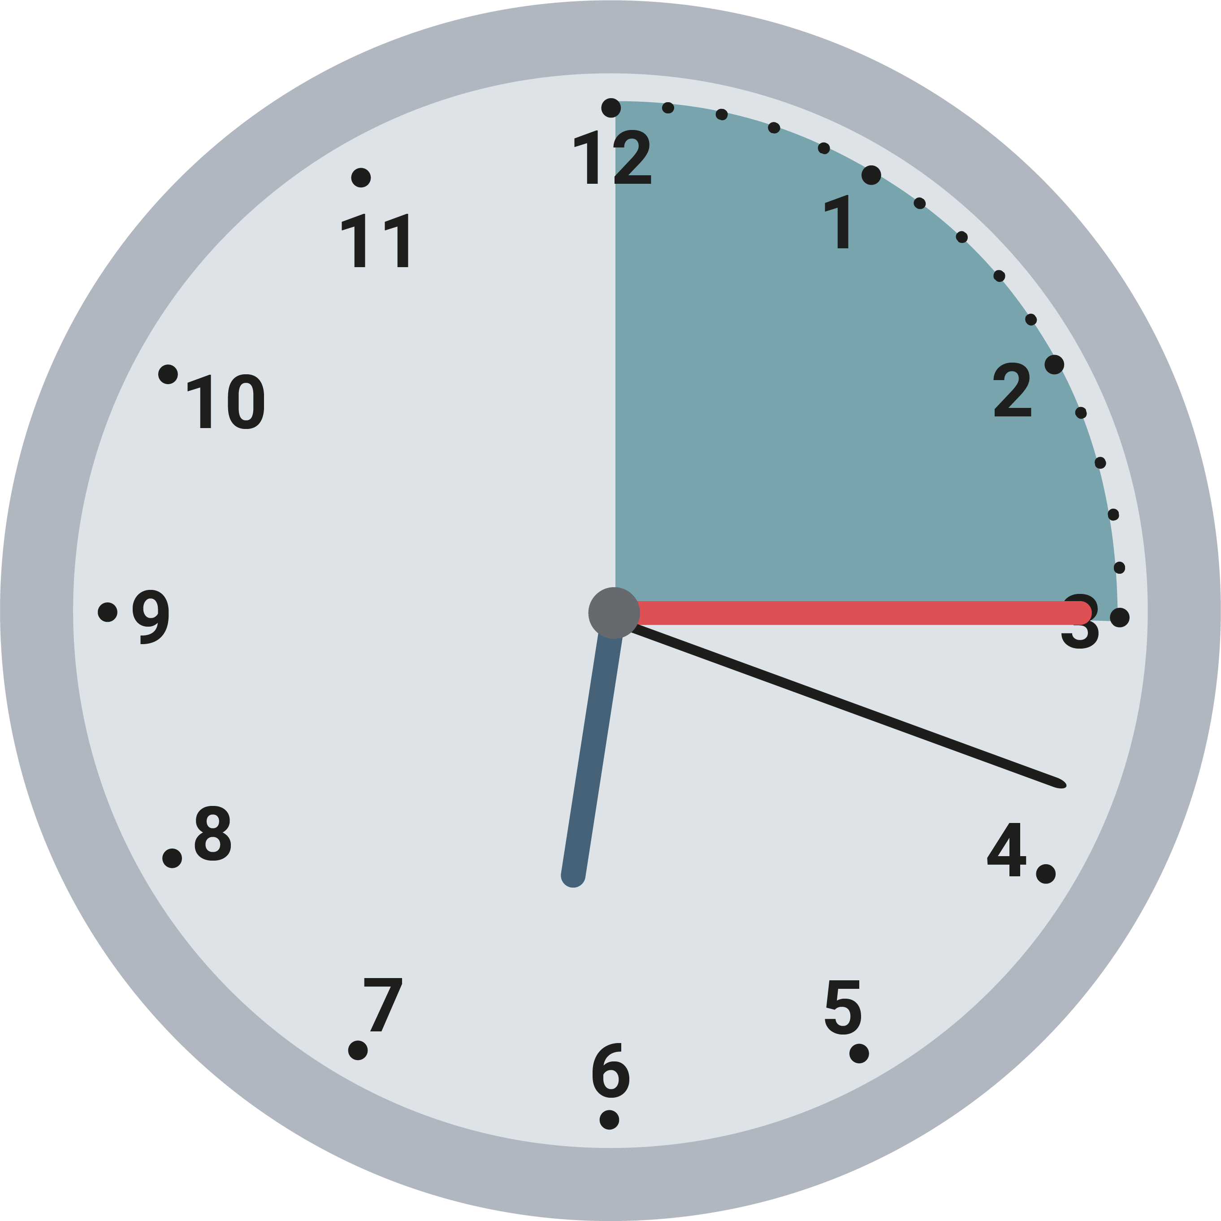
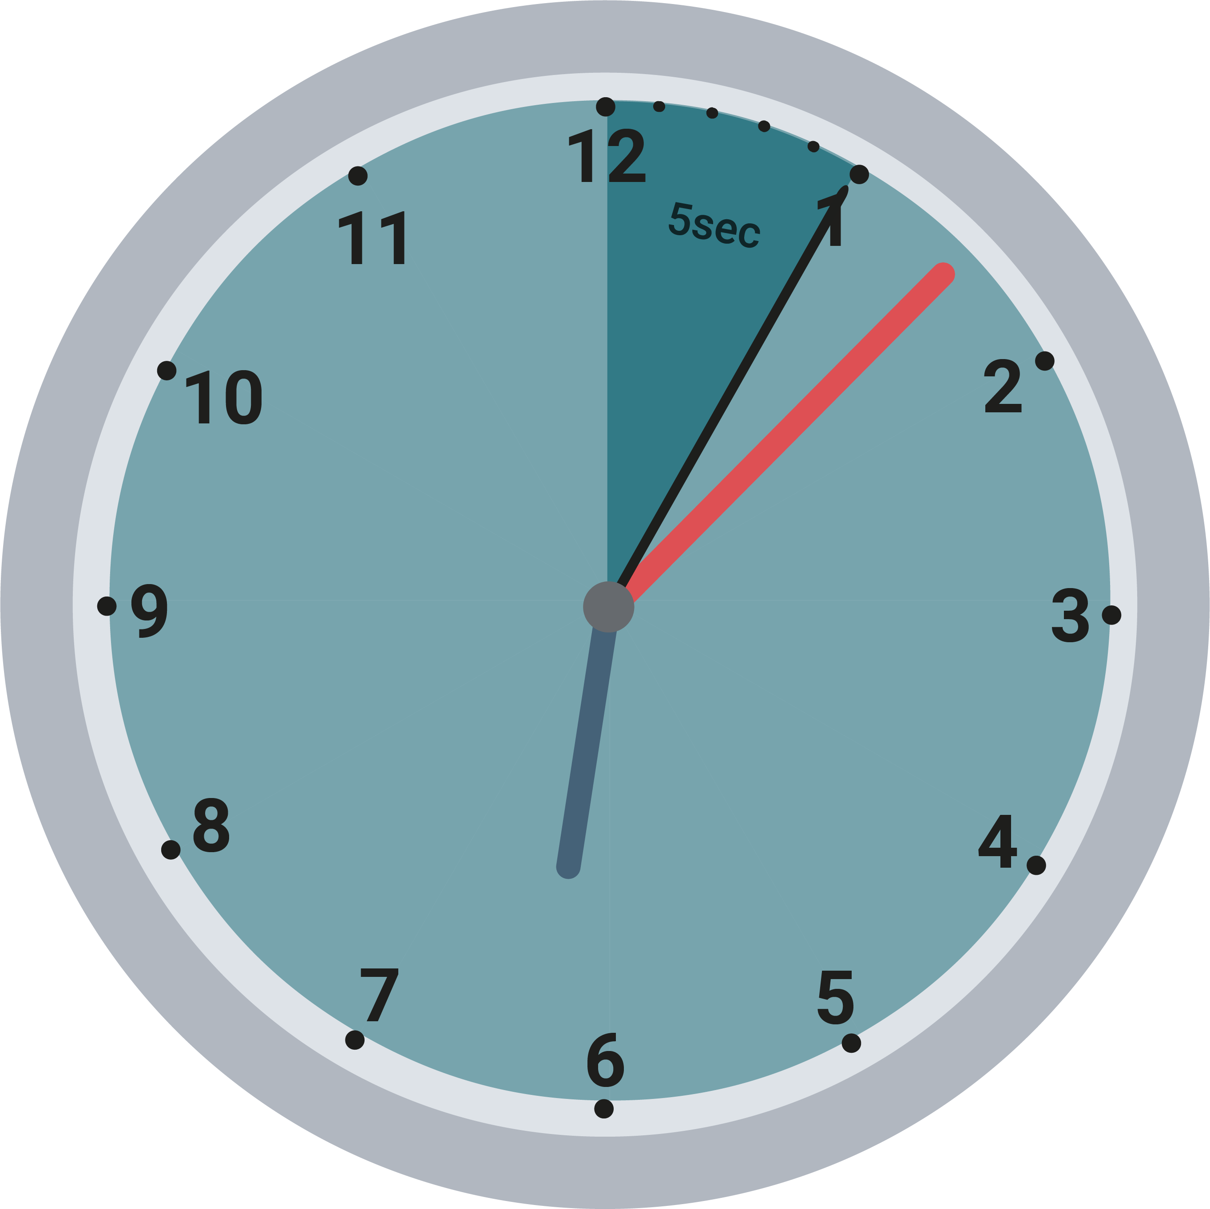
Die Uhrzeit
Час [chas]
Eine Stunde hat 60 Minuten.
Eine halbe Stunde hat 30 Minuten.
Eine viertel Stunde hat 15 Minuten.
Eine Minute hat 60 Sekunden.
година має 60 хвилин
[hodyna maye 60 khvylyn]
півгодини має 30 хвилин
[Pivhodyny maye 30 khvylyn]
чверть години має 15 хвилин
[chvertʹ hodyny maye 15 khvylyn]
одна мінута має 60 секунд
[odna minuta maye 60 sekund]

Slide 4
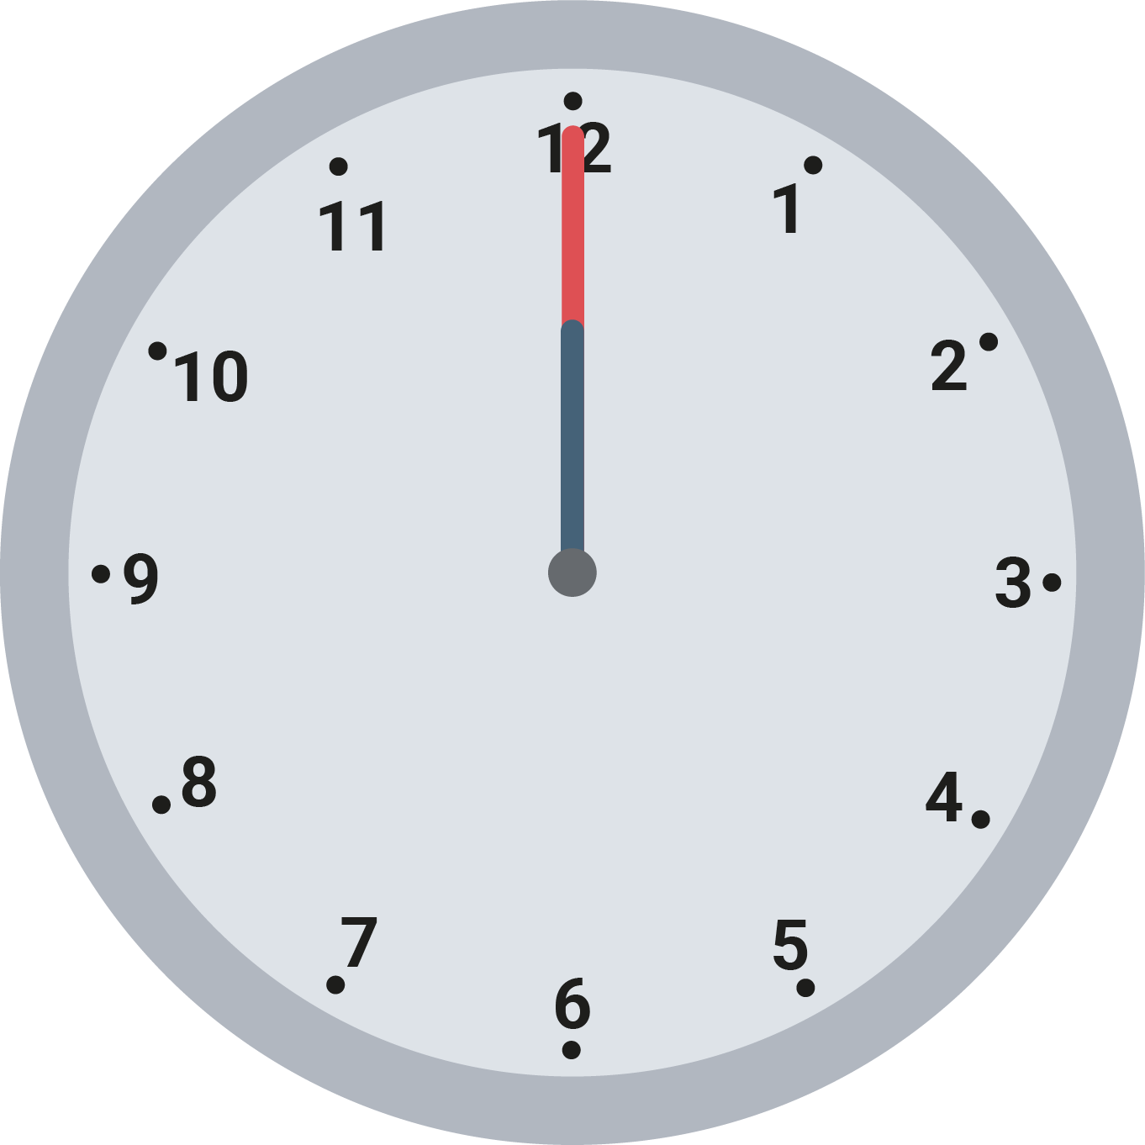
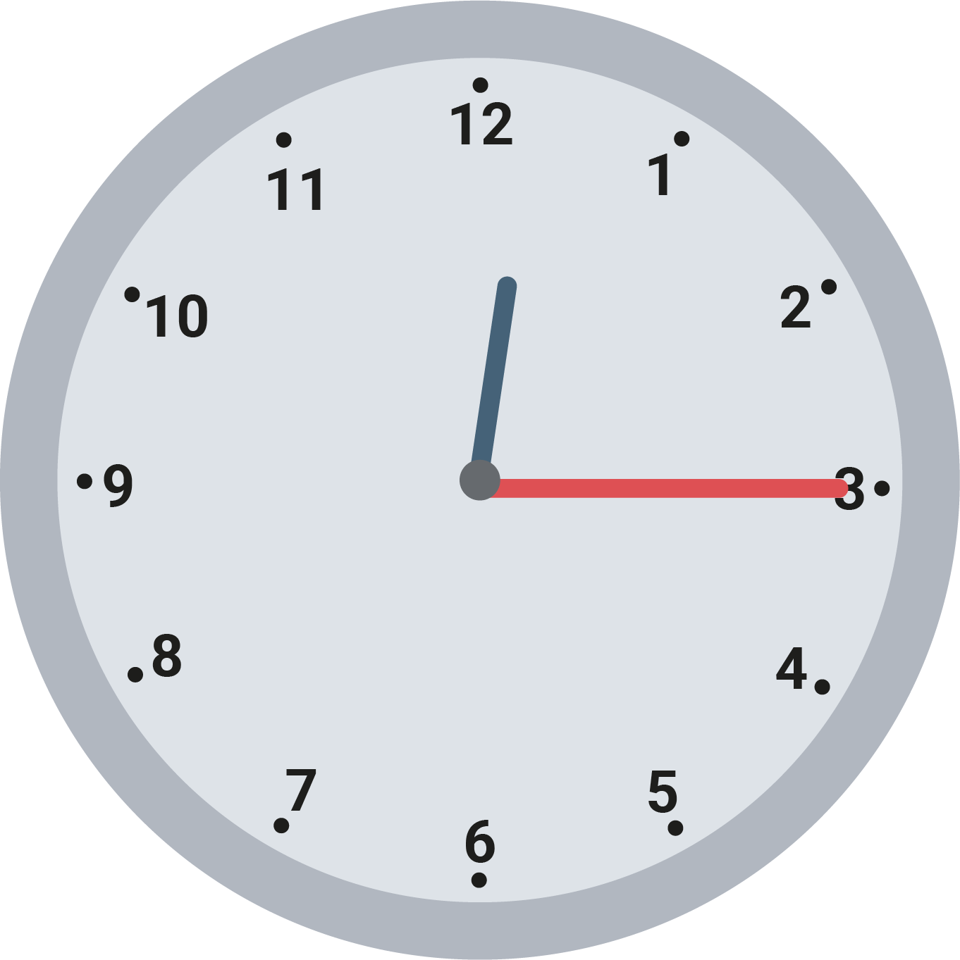
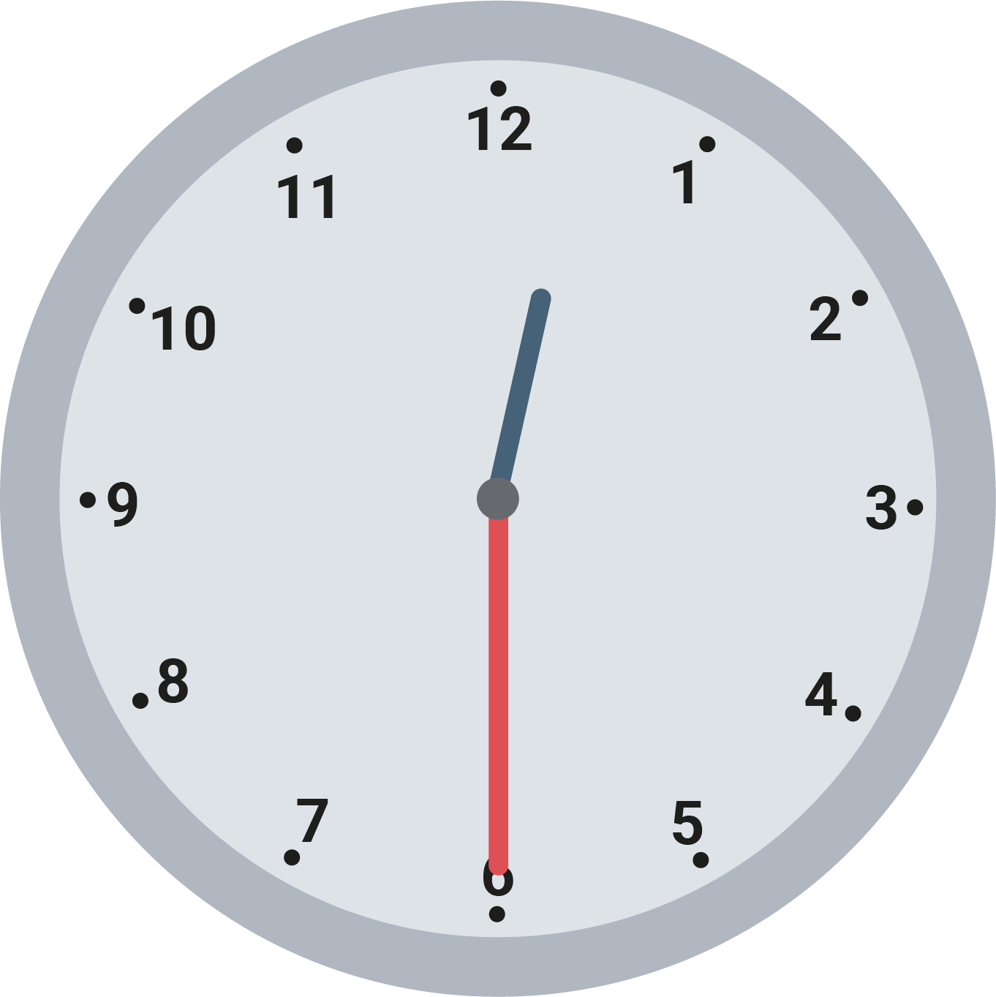
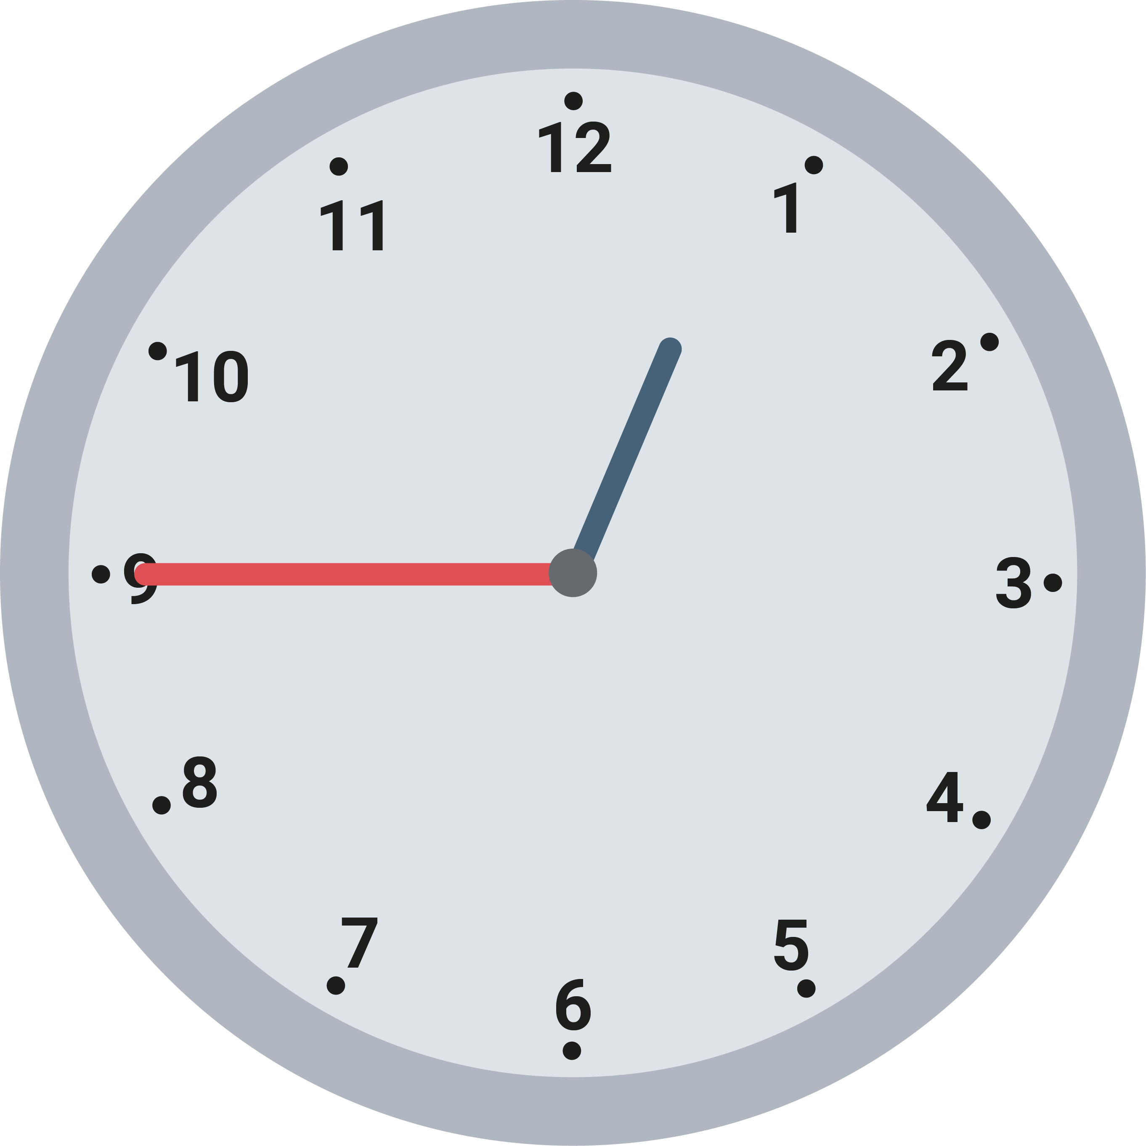
Die Uhrzeit
Час [chas]
Es ist 12 Uhr.
Es ist viertel
nach 12.
Es ist halb 1.
Es ist viertel
vor 1.
Зараз 12 година.
[Zaraz 12 hodyna.]
Зараз чверть після 12.
[Zaraz chvertʹ pislya 12.]
Зараз за півгодини до першої.
[Zaraz za pivhodyny do pershoyi.]
Зараз чверть до першої
[Zaraz chvertʹ do pershoyi]

Slide 5
Es ist 12 Uhr.
Зараз 12 година.
[Zaraz 12 hodyna.]

Slide 6
Es ist viertel nach 12.
Зараз чверть після 12.
[Zaraz chvertʹ pislya 12.]

Slide 7
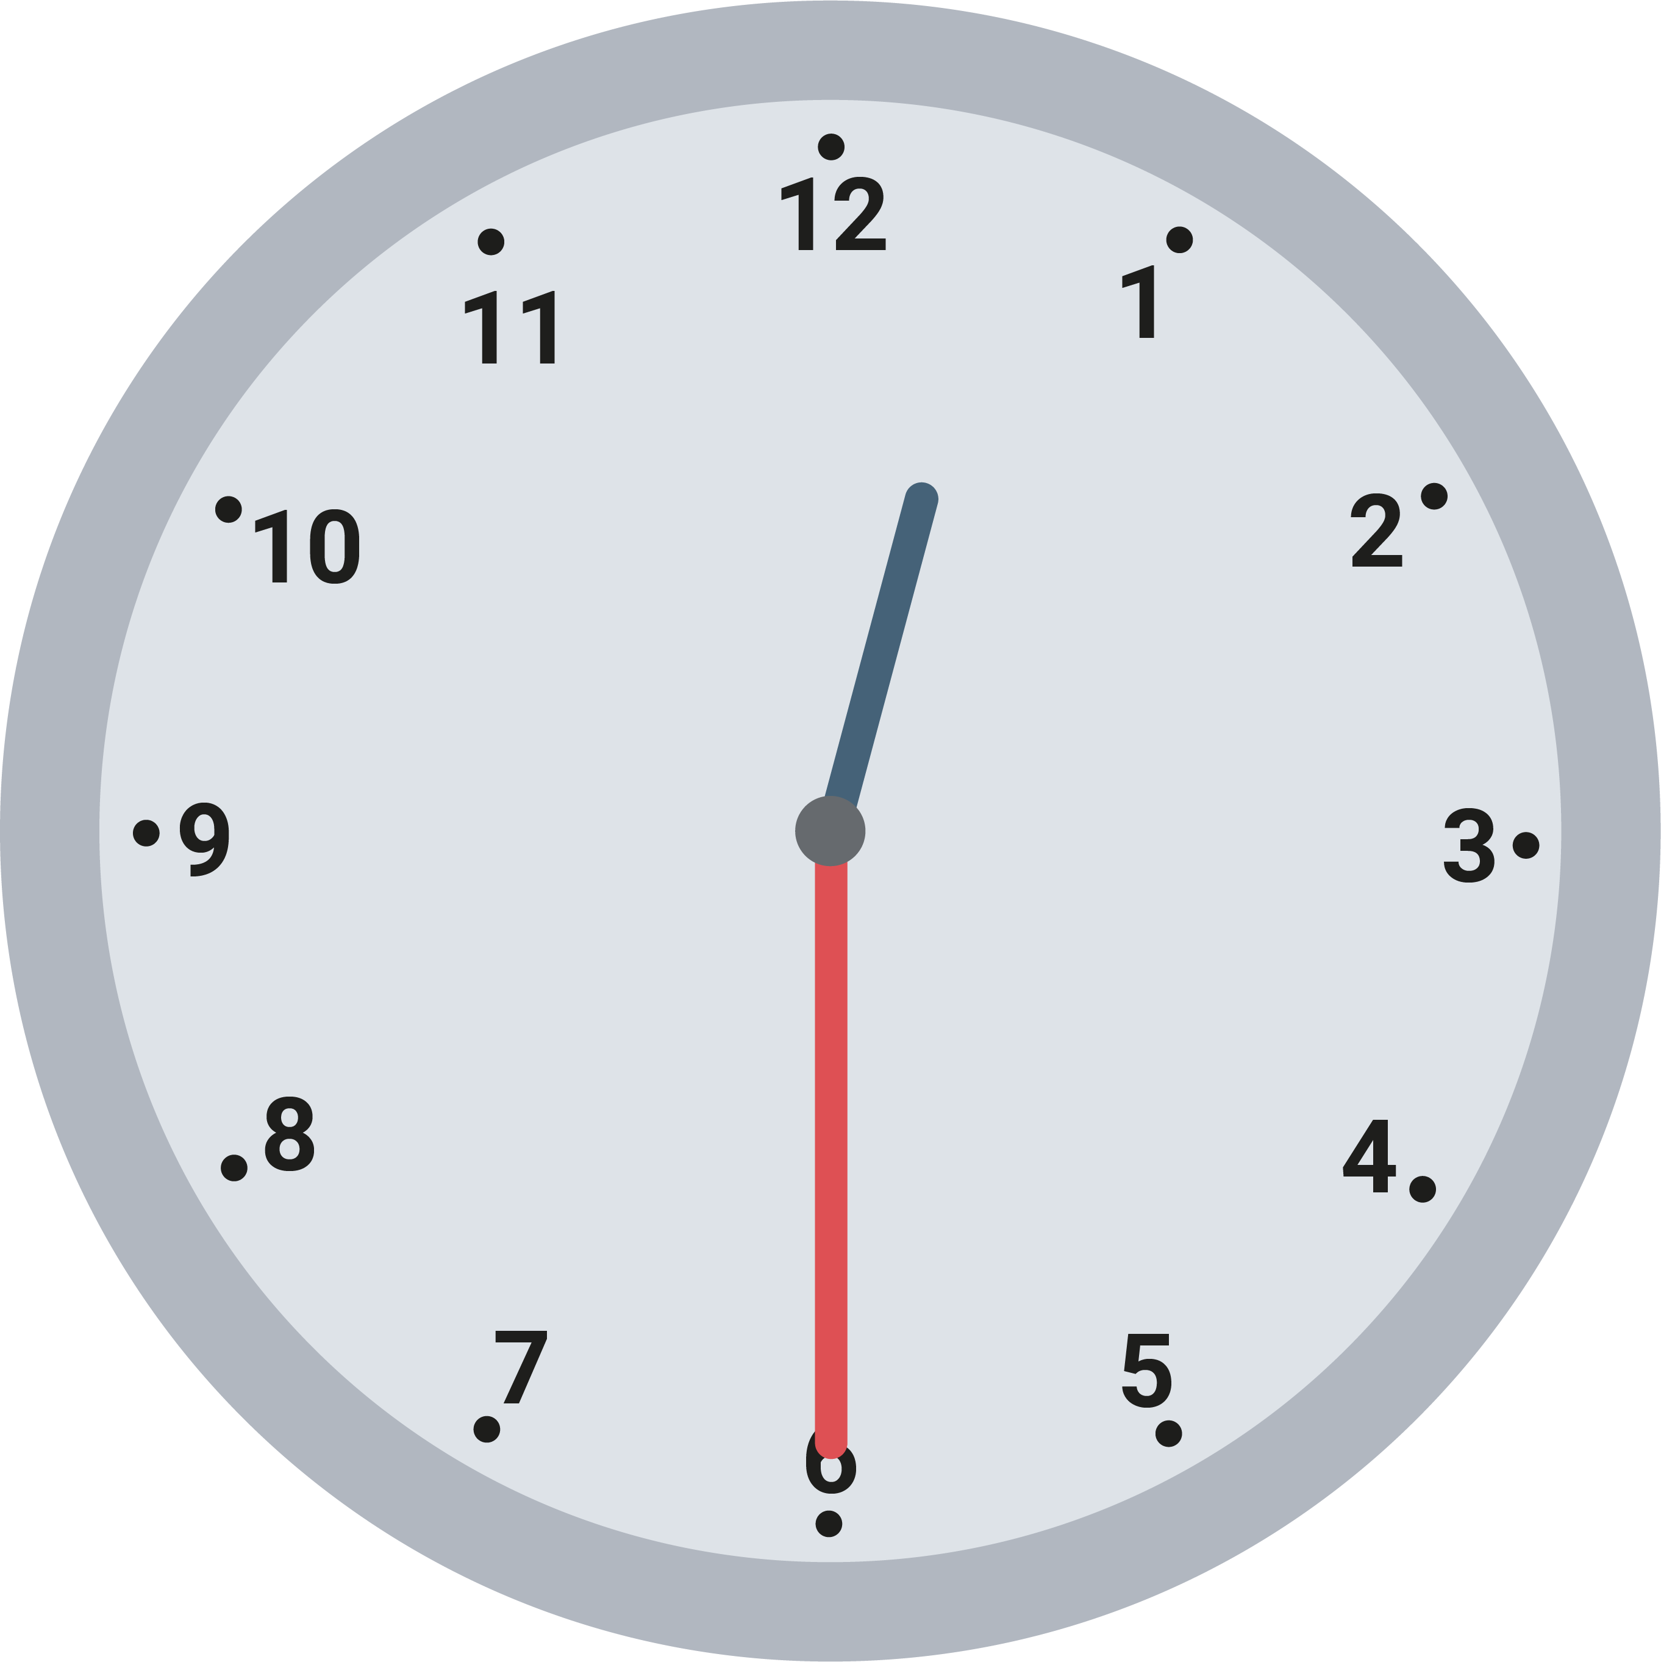
Es ist halb 1.
Зараз за півгодини до першої.
[Zaraz za pivhodyny do pershoyi.]

Slide 8
Es ist viertel vor 1.
Зараз чверть до першої
[Zaraz chvertʹ do pershoyi]

Slide 9
Die Wochentage
Дні тижня [Dni tyzhnya]
Eine Woche hat 7 Tage.
Один тиждень має 7 днів. [Odyn tyzhdenʹ maye 7 dniv.]
Montag
Dienstag
Mittwoch
Donnerstag
понеділок
[ponedilok]
вівторок
[vivtorok]
середа
[sereda]
четвер
[chetver]
Freitag
Samstag
Sonntag
п’ятниця
[pʺyatnytsya]
субота
[subota]
неділя
[nedilya]

Slide 10
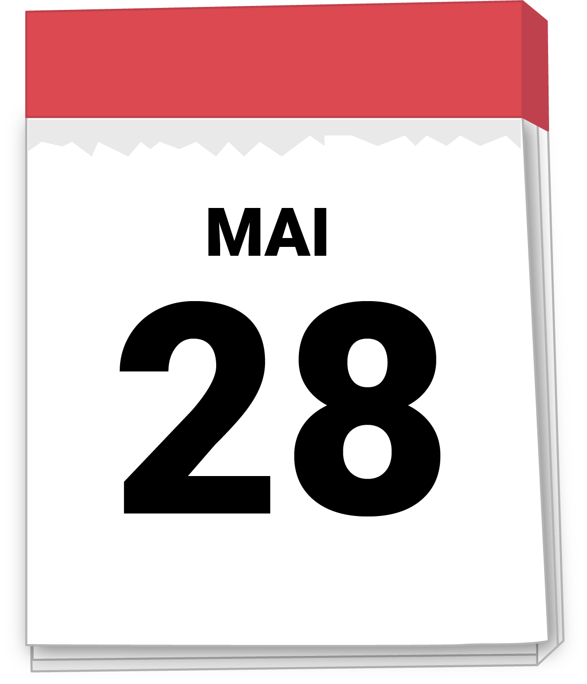
Das Jahr
Рік [Rik]
der Kalender
Ein Jahr hat 12 Monate.
календар [kalendar]
Один рік має 12 місяців. [Odyn rik maye 12 misyatsiv.]
Januar
Februar
März
April
Mai
Juni
січень
[sichenʹ]
лютий
[lyutyy]
березень
[berezenʹ]
квітень
[kvitenʹ]
травень
[travenʹ]
червень
[chervenʹ]
Juli
August
September
Oktober
November
Dezember
липень
[lypenʹ]
серпень
[serpenʹ]
вересень
[veresenʹ]
жовтень
[zhovtenʹ]
листопад
[lystopad]
грудень
[hrudenʹ]

